Slide 1
第 八 章
标准件和连接件

Slide 2
第一节 螺纹
一、螺纹的形成、结构和要素
⒈ 螺纹的形成
与轴线共面的平面图形（三角形、梯形等）
绕圆柱面作螺旋运动
得到一圆柱螺旋体
螺纹
A₁
●
螺旋线
导程
●
A
制在圆柱体外表面上的螺纹——外螺纹
制在圆柱体内表面上的螺纹——内螺纹

Slide 3
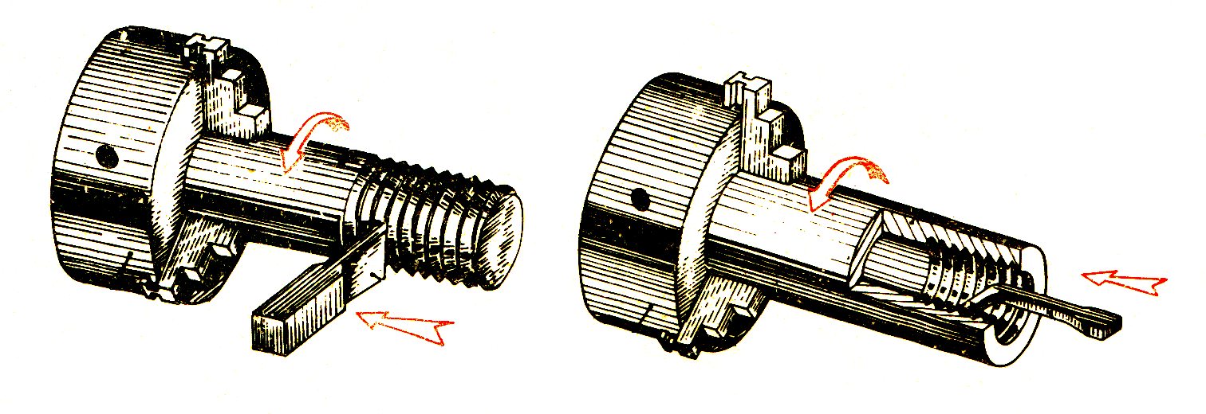
怎样加工螺纹呢?
工件
工件旋转
卡盘
车刀
车刀沿轴向移动
车外螺纹
车内螺纹

Slide 4
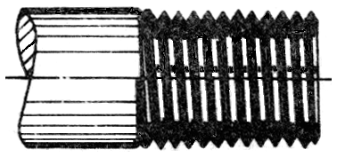
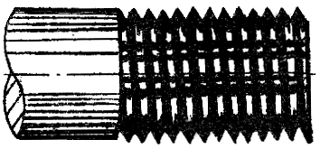
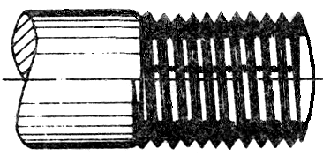
⒉ 螺纹的结构
⑴ 螺纹末端
倒角（圆锥面）
平顶
圆顶（球面）

Slide 5
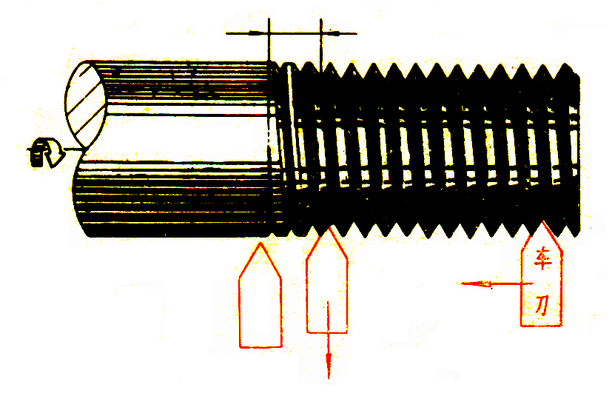
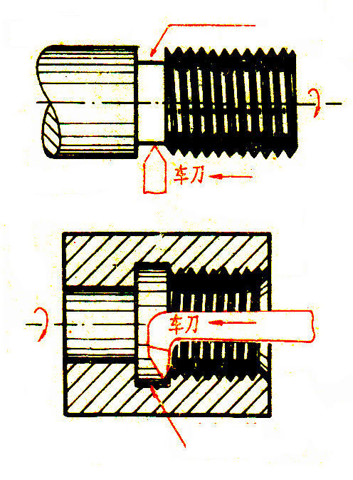
⑵ 螺纹收尾和退刀槽
螺尾
退刀槽
螺纹收尾
外退刀槽
退刀纹
退刀纹
退出车刀
开始退刀
内退刀槽

Slide 6
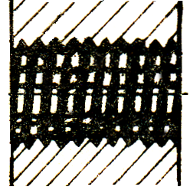
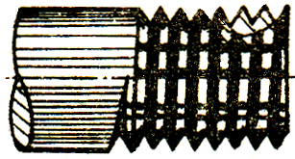
⒊ 螺纹的要素
⑴ 螺纹的牙型
通过螺纹轴线的剖面上——螺纹的轮廓形状
牙型
常用
三角形
梯形
锯齿形

Slide 7
⑵ 螺纹的大径和小径
大径——与外螺纹牙顶或内螺纹牙底
相切的假想圆柱面的直径 D、d
小径——与外螺纹牙底或内螺纹牙顶
相切的假想圆柱面的直径 D₁、d₁
牙底
牙顶
小径
大径
牙顶
牙底

Slide 8
螺纹的中径——一个假想圆柱的直径
该圆柱的母线通过牙型上沟槽和凸起宽度相等的地方
牙底
内螺纹
牙顶
大径 D、d
中径D₂、d₂
牙顶
牙底
小径D₁、d₁
外螺纹

Slide 9
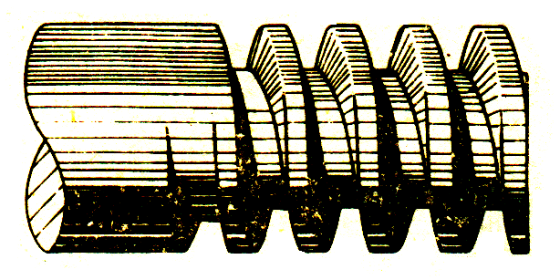
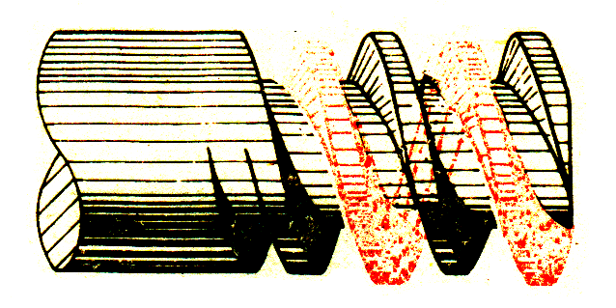
⑶ 螺纹的线数n
单线螺纹——沿一条螺旋线形成的螺纹
多线螺纹——沿两条或两条以上
在轴向等距分布的螺旋线
所形成的螺纹
单线螺纹
双线螺纹

Slide 10
⑷ 螺距和导程
螺距——中径线上
相邻两牙对应点之间的轴向距离 P
导程——中径线上
同一螺纹上
相邻两牙对应点之间的轴向距离 S
导程
螺距
=导程
螺距
单线螺纹 P=S
多线螺纹 P=S/n

Slide 11
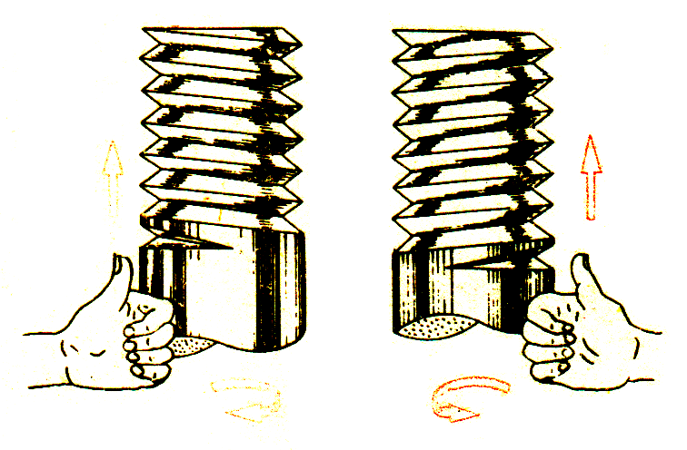
⑸ 螺纹的旋向
左旋
右旋(常用)
注意——只有五个要素完全相同
内、外螺纹才能旋合在一起

Slide 12
二、螺纹的种类
★按是否符合标准分类
标准螺纹——牙型、螺距、大径符合国标
应用多
螺纹
特殊螺纹——牙型符合国标
螺距、大径不符合国标
应用少
非标螺纹——牙型不符合国标
应用极少

Slide 13
★按用途分类
粗牙螺纹
普通螺纹
细牙螺纹
连接螺纹
用螺纹密封的管螺纹
管螺纹
非螺纹密封的管螺纹
螺纹
60°圆锥管螺纹
梯形螺纹
传动螺纹
锯齿形螺纹
矩形螺纹
连接螺纹——连接零件
传动螺纹——传递动力和运动

Slide 14

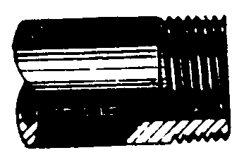


常用的几种螺纹的特征代号及用途
特征
代号
螺 纹 种 类
外 形 图
用 途
粗牙
普 通
最常用的连接螺纹
连
接
螺
纹
M
细牙
螺 纹
精密或薄壁零件连接
水、油、煤气等薄壁管路的连接
管 螺 纹
G
传
动
螺
纹
梯形螺纹
Tr
各种机床的传动丝杠
锯齿形
螺纹
只能传递单方向的动力
B

Slide 15
三、螺纹的规定画法
★牙顶用粗实线表示
外螺纹的大径线、内螺纹的小径线
★牙底用细实线表示
外螺纹的小径线、内螺纹的大径线
★在投影为圆的视图上
表示牙底的细实线圆只画约3/4圈
★螺纹终止线用粗实线表示
★内螺纹、外螺纹的剖视图或断面图上
剖面线都必须画到粗实线
★当需要表示螺纹收尾时
螺尾部分的牙底线与轴线成30°

Slide 16
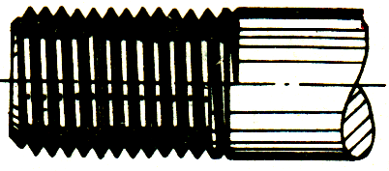
⒈ 外螺纹画法
大径线画粗实线
倒角圆不画
小径线画细实线
且画到倒角内
螺纹终止线
画粗实线
小径圆约画3/4圈
小径≈0.85d
外螺纹剖视画法
A
A－A
大径
小径
A
螺纹终止线画一小段
剖面线画到大径线

Slide 17
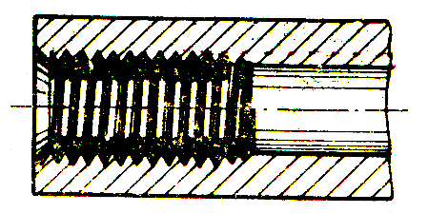
⒉内螺纹画法
大径线画细实线
倒角圆不画
小径线画粗实线
螺纹终止线
大径圆约画3/4圈
A
A－A
A
剖面线画到小径线
即粗实线位置

Slide 18
不穿通螺纹孔的画法
钻孔
攻丝
容易出错的地方
0.5D
120°

Slide 19
⒊ 螺纹局部结构的画法与标注
★倒角
2×45°
2×45°
2×45°
★退刀槽
★螺尾
b
与轴线成30°
螺尾
有要求时才画
不需标注
φ

Slide 20
⒋ 螺纹牙型的表示
★ 重合画法
★移出局部放大
5:1

Slide 21
⒌ 螺纹连接的画法
A
A－A
A
按不剖画
旋入深度
内、外螺纹剖面线方向相反
为什么？
画图要点
★大径线和大径线对齐
小径线和小径线对齐
★旋合部分按外螺纹画
其余部分按各自的规定画

Slide 22
画图步骤
◆ 画外螺纹
◆ 确定内螺纹的端面位置
◆ 画内螺纹及其余部分投影

Slide 23
四、螺纹的标注
⒈标注的基本模式
螺纹代号
公称直径
×
螺距(导程/线数)
旋向
－
公差带代号
－
旋合长度代号
右旋
左旋
中径和顶径
公差带代号
长：L 中等：N
短：S
★粗牙螺纹允许不标注螺距
★单线螺纹允许不标注导程与线数
★右旋螺纹省略“右”字，左旋时则标注 LH
★旋合长度为中等时，“N”可省略

Slide 24
⒉标注示例
例1
M 20 ×2 LH -5g6g - s
普通螺纹
短旋合长度
大径d＝20
顶径公差带代号
螺距P2 (细牙)
中径公差带代号
左旋
例2
Tr40×7(14/2)－7H－L
梯形螺纹
长旋合长度
大径D＝40
中径、顶径公差带代号
螺距P7、导程14、线数2
右旋

Slide 25
⒊ 标注方法
M20-7H
M20×2
外螺纹
内螺纹
G1
尺寸界线应从
哪个直径引出?
注意
G右面的数字不是管螺纹的大径，而是它的公称直径
记住
尺寸界线必须
从大径引出！
管螺纹

Slide 26
第二节 螺纹紧固件
常用螺纹紧固件
螺栓、螺钉、螺柱、螺母和垫圈等
标准件——只需用简化画法画出它们的装配图
同时给出它们的规定标记
标记方法按 “GB” 有关规定
一、螺纹紧固件的标记及画法
⒈六角螺母
简化画法
规定标记
例
0.8d
螺母 GB6172 M12
国标号
螺纹规格
2d

Slide 27
⒉六角头螺栓
螺栓GB5780 M12×80
规定标记
例
0.1d×45°
螺栓长度
简化画法
d
2d
（由设计决定）
0.7d
L
⒊垫圈
简化画法
0.15d
规定标记
例
垫圈GB95 12
1.1d
2.2d
规格
用于M12的
螺栓或螺钉

Slide 28
⒋ 螺钉
规定标记
例
螺钉GB/T65 M12×L
开槽圆柱头螺钉
简化画法
0.1d×45°
0.2d
1.5d
d
0.3d
2d
0.6d
L

Slide 29
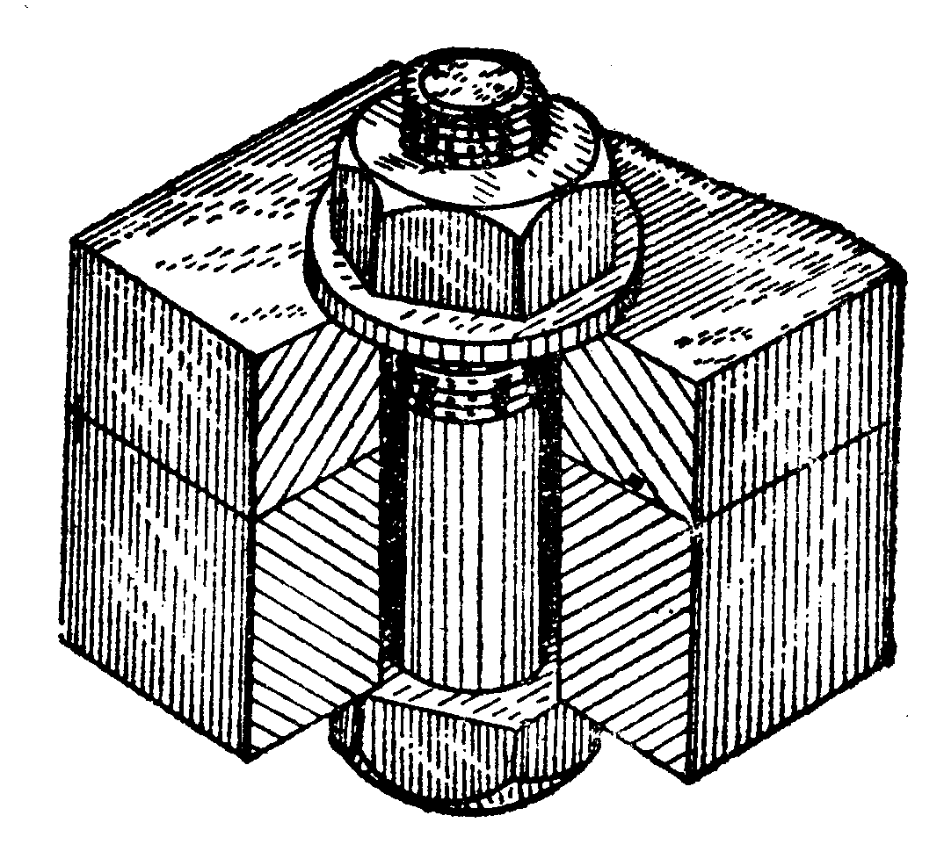
三、螺纹紧固件连接的画法
⒈ 螺栓连接的简化画法
0.3d
δ₂
L
★被连接件的孔径=1.1d
★两块板的剖面线方向相反
★螺栓、垫圈、螺母按不剖画
δ₁
★螺栓的有效长度
L_{计}=δ₁+ δ₂+0.15d(垫圈厚)
+0.8d(螺母厚)+0.3d
计算后查表取标准值

Slide 30
画图步骤
先画俯视图较方便

Slide 31
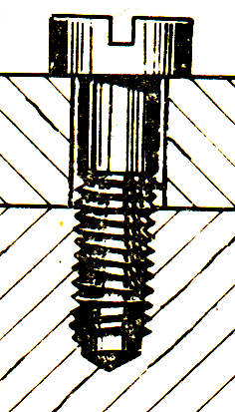
⒉螺钉连接的简化画法
δ
L
bm
螺钉长度
L_{计}=bm+δ
0.5d
bm
钢 bm=d
铸铁 bm=1.25d或1.5d
铝 bm=2d

Slide 32
常见的几种错误画法
螺纹终止线应画
到什么位置？
允许将螺纹画到底
螺钉末端应画
到什么位置？

Slide 33
画在何处？
应为?度
剖面线画到
?位置
倾斜?度

Slide 34
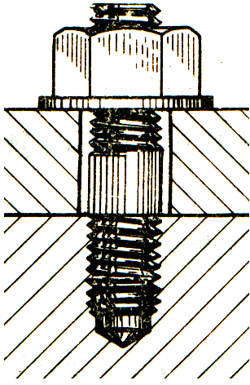
⒊ 螺柱连接的简化画法
L
δ
b_{m}
L_{计}= δ +0.15d+0.8d+0.3d
Bm——根据被联接件的材料确定

Slide 35
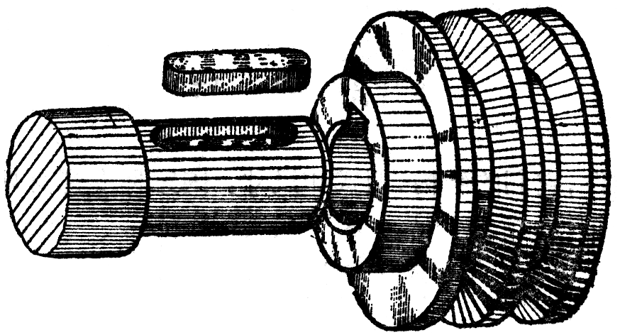
一、键
第三节 键和销
1.键的功用、种类及标记
(1) 键的功用
键——将轴与轴上的传动件(如齿轮、皮带轮等)
连接在一起, 以传递扭矩
键
轴
皮带轮

Slide 36
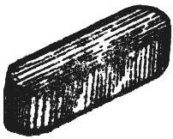
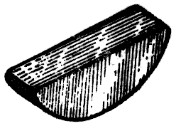
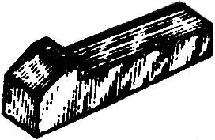
普通平键
(2)键的种类
半圆键
钩头楔键
(3)键的标记
例
标记 键16×100 GB1096-79
表示
圆头普通平键(A)型
宽度=16mm
长度=100mm

Slide 37
2.键连接的画法
键
轮
轴

Slide 38
3.轴上键槽画法及尺寸注法
L
b
d
d-t
注:
t ——轴上键槽深度
b、t、L——可按轴径d从标准中查出

Slide 39
4.轮毂上键槽画法及尺寸注法
b
D
D+t₁
注:
T₁——轮毂上键槽深度
B—— 键槽宽度
t₁ b—— 可按孔径D从标准中查出

Slide 40
1.销的功用、种类及标记
二、销
(1) 销的功用
销——主要用于零件之间的定位
也可用于零件之间的连接，但只能传递不大的扭矩
圆柱销
(2) 销的种类
圆锥销
(3) 销的标记
公称直径10mm，长50 mm的B型圆柱销
标记： 销 GB119-86 B10×50

Slide 41
2.销连接的画法
零件1
圆柱销
圆锥销
轴
轴套
零件2
圆柱销连接
圆锥销连接

Slide 42
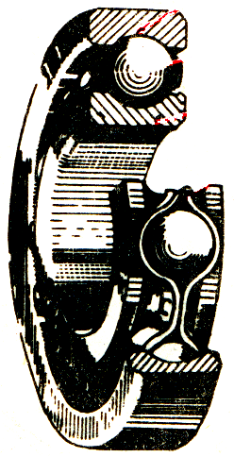
第四节 滚动轴承
一、滚动轴承的结构、分类及代号
★结构
——内圈、外圈、滚动体和保持架
外圈
★分类
滚珠
按承受的载荷方向分为
内圈
☆向心轴承——承受径向力
保持架
☆推力轴承——承受轴向力
☆组合轴承

Slide 43
★代号
◆代号的构成
前置代号、基本代号、后置代号
◆基本代号
◎表示轴承的基本类型、结构和尺寸
是轴承代号的基础
◎由轴承类型代号、尺寸系列代号和内径代号构成。
◎通常用4位数字表示，从左往右依次为
●第一位数字是轴承类型代号

Slide 44
轴 承 类 型 代 号
代号
轴承类型
0
双列角接触轴承
1
调心球轴承
2
调心滚子轴承和推力调心滚子轴承
3
圆锥滚子轴承
4
双列深沟球轴承
5
推力球轴承
6
深沟球轴承
7
角接触轴承
8
推力圆柱滚子轴承
N
圆柱滚子轴承
U
外球面球轴承
QJ
四点接触球轴承

Slide 45
●第二位数字是尺寸系列代号
指同一内径的轴承具有不同的外径和宽度
承载能力不同
◎右边的两位数字是内径代号
内径尺寸在20～480 mm
内径尺寸=内径代号×5
如：轴承代号 6204
6——类型代号（深沟球轴承）
2——尺寸系列（02）代号
04——内径代号（内径尺寸=04×5=20mm）

Slide 46
二、滚动轴承的画法
★滚动轴承是标准件
在装配图中通常采用简化画法
(比例画法）
深沟球轴承简化画法
B
d (内径)
B/2
★主要参数
D (外径)
A/2
B (宽度)
A
A/2
60º
d、D、B 根据轴承代号
查标准确定
D
d

Slide 47


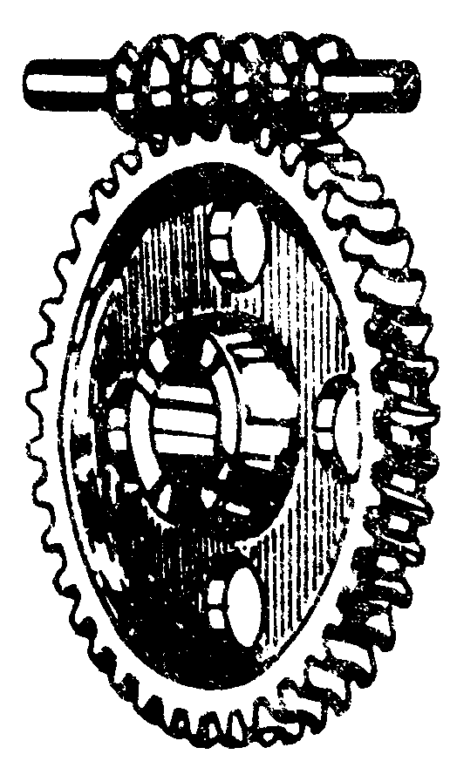
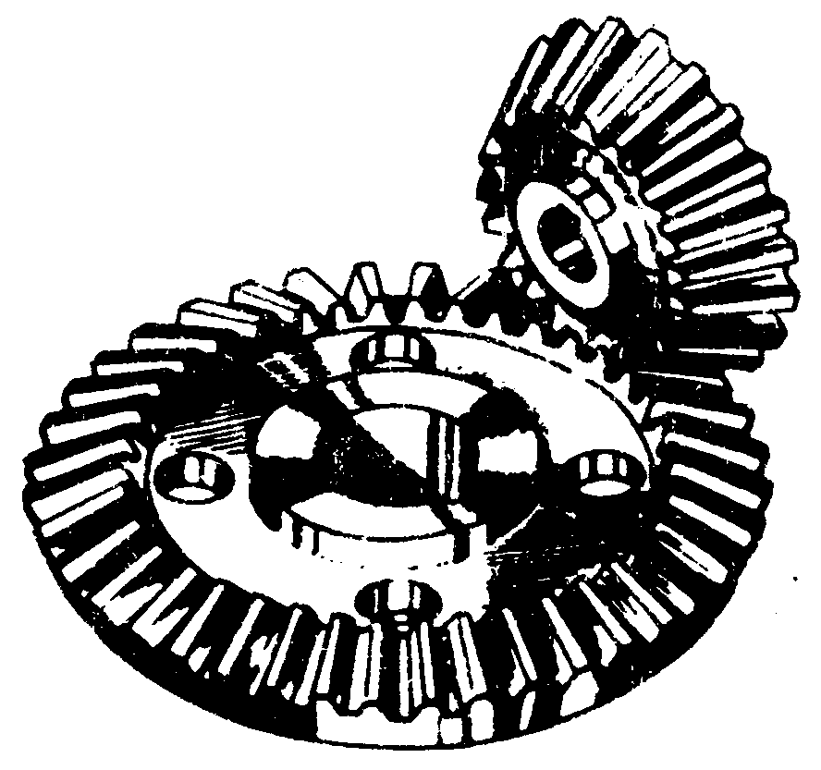
第五节 齿轮
传递运动和动力
★ 作用
改变轴的转速与转向
圆柱齿轮
用于两平行轴的传动。
★ 种类
圆锥齿轮
用于两相交轴的传动。
蜗论蜗杆
用于两交叉轴的传动。
圆柱齿轮
圆锥齿轮
蜗论蜗杆

Slide 48
1.圆柱齿轮各部分的名称
一、圆柱齿轮
齿距P
齿顶高
齿根高
齿厚s
齿顶圆d_{a}
齿根圆d_{f}
分度圆d

Slide 49

2. 圆柱齿轮的画法
⑴ 单个圆柱齿轮的画法
画图要点
★齿顶圆画粗实线
齿根圆
★分度圆画点划线
齿顶圆
★齿根圆在剖视图中画粗实线
在端视图中画细实线
或省略不画
★在非圆的剖视图中
轮齿部分不画剖面线
分度圆

Slide 50
⑵ 两圆柱齿轮啮合的画法
画图要点
★在非圆投影的剖视图中
两轮节线重合，
画点划线
齿根线画粗实线
齿顶线画法
一轮齿可见画粗实线
一个轮齿被遮住画虚线
★在投影为圆的视图中，
两轮节圆相切
齿顶圆画粗实线
齿根圆画细实线
或省略不画
（注：标准齿轮的节圆=分度圆）

Slide 51
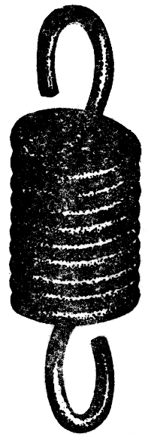
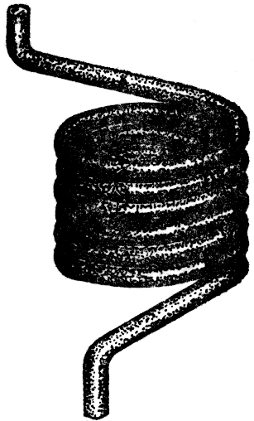


第六节 弹簧
一、弹簧的作用和种类
★作用——减震、复位、夹紧、测力和储能
常用种类
★种类：
螺旋弹簧
涡旋弹簧
压力弹簧
拉力弹簧
扭力弹簧

Slide 52
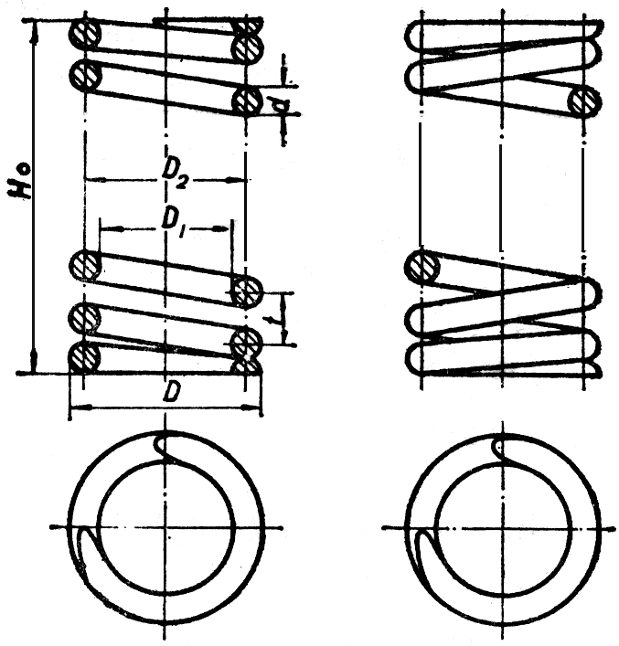
二、圆柱螺旋压力弹簧
⒈ 弹簧各部分的名称及尺寸关系
支撑圈数 n₂
弹簧端部用于支承或固定的圈数
有效圈数 n
保持节距相等参加工作的圈数
( 计算弹簧刚度时的圈数）
总圈数 n₁
有效圈数与支撑圈数之和
n₁=n+n₂

Slide 53
d ——簧丝直径
D ——弹簧外径
D₁ ——弹簧内径
D₂ ——弹簧中径
D₂=D-d
t —— 弹簧节距
H₀ ——自由高度
H₀=nt+(n₂-0.5)d

Slide 54
⒉ 弹簧的画法
⑴ 单个弹簧的画法
★ 在平行于轴线的投影面上，弹簧各圈的轮廓线画成直线
★ 左旋弹簧允许画成右旋
但要加注“左”字
★ 四圈以上的弹簧
中间各圈可省略不画
用过中径线的点画线连接起来
★ 弹簧两端的支撑圈
不论多少，都按图中形式画出

Slide 55
作图步骤
① 根据D_{2、}H₀画矩形
t
② 画出支撑圈部分的圆和半圆
直径=簧丝直径
③ 画出有效圈部分的圆
t
④ 按右旋方向作相应圆的公切线
t
⑤ 加深并画剖面线

Slide 56
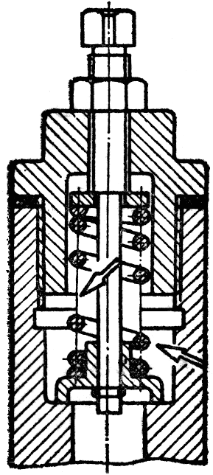
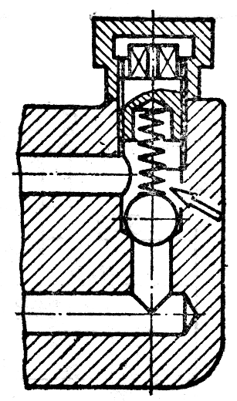
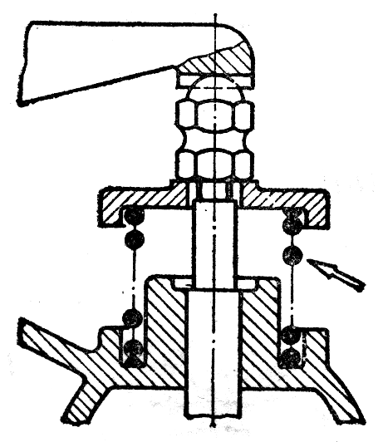
⑵ 在装配图中弹簧的画法
◎ 省略画法后
其后面结构按不可见处理
可见轮廓线只画到弹簧钢丝的断面轮廓或中心线上（图a）
◎ 簧丝直径≤2mm的断面可用涂黑表示（图b）
◎ 簧丝直径＜1mm时，可采用示意画法（图c）
a)
b)
c)

Slide 57
END

